Slide 1
Homo anti-economicus ?
BPV_SOPE Ekonomická sociologie

Slide 2
Homo economicus
Homo economicus, nebo ekonomický člověk, je pojetí lidí v některých ekonomických teoriích jako rozumných, dokonale informovaných
a sobeckých aktérů.
člověk racionálně a systémově kalkuluje a plánovitě hospodaří, zaměřený je primárně např. na zisk, užitek, blaho, bohatství, spotřebu a usiluje přitom o minimální náklady
  Ačkoli se termín nezačal používat dříve než od 19. století, je často spojován
  s myšlenkami 18. století a mysliteli jako Adam Smith a David Ricardo.
  V Bohatství národů, Smith psal: “To není od shovívavosti řezníka, sládka nebo pekaře, že my očekáváme naši večeři, ale od jejich pozornosti pro jejich vlastní zájem.“

Slide 3
Homo economicus
Max Weber: typy racionality; racionalita je kalkulace určující nejlepší a nejvýhodnější strategii konání
Adam Smith: „svoboda jedince, ani volný trh nejsou možné bez tří základních zásad, totiž bez stability vlastnictví, dobrovolnosti převodu a stability slibu.“
David Ricardo: vytvořil klasickou politickou ekonomii na bázi deduktivně abstraktní, nepoužíval žádné empirické důkazy, neuchyloval se k historii. Byl prvním ekonomem, který takto pracoval.

Slide 4
Homo economicus
Model homo economicus maximalizuje vlastní zájem a rozhodnutí je výsledkem racionálního jednání, tedy:
Jednání směřuje k maximalizaci vlastního užitku
Důležité informace k rozhodování jsou k dispozici
Lidské jednání dokážeme ovládnout a odhadnout (naplánovat)

Slide 5
Homo economicus
Racionalita (z lat. ratio = rozum) je schopnost člověka myslet a konat na základě rozumných (rozumem vysvětlitelných) norem.
Soulad mezi činností a rozumovými pravidly, jejichž zachovávání je předpokladem k dosáhnutí cíle.
Racionalitu chápejme jako relativní stabilní souhrn pravidel, norem, standardů a etalonů duchovní a materiální činnosti, stejně jako hodnot, které všeobecně přijímají a jednoznačně chápou všichni členové daného společenství (sociální, profesní či etnické skupiny, třídy, vrstvy …)

Slide 6
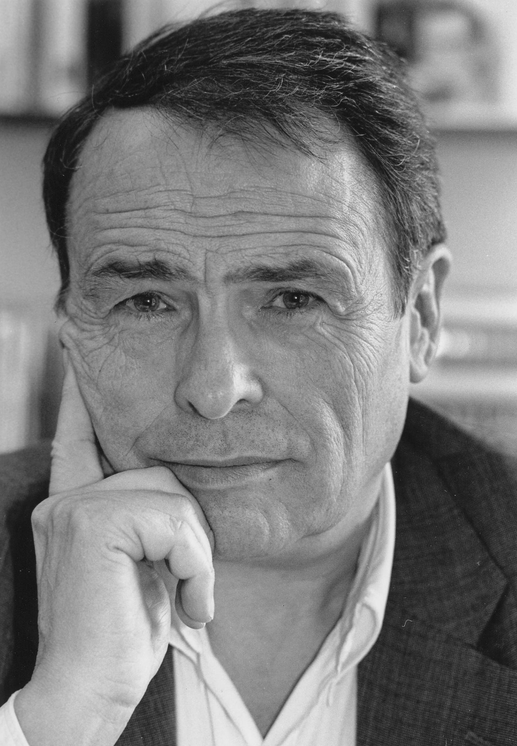
Jak funguje (sociální) svět?
Pierre Bourdieu (1930-2002)
Sociální aktéři nejsou ani produktem vnějších sil, ani
racionální subjekty
Sociální svět je vztahový (relační)
Jsou to vědoucí a jednající aktéři obdaření praktickým
smyslem, přejatým systémem preferencí, principů vidění a třídění (vkus), poznávacích struktur a schémat jednání, podle nichž se orientuje vnímání situace a příslušná odpověď
Tímto praktickým smyslem pro to, co je v dané situaci třeba udělat je habitus (soubor odlišných a odlišujících činností, poznatků, vkusu)
„Člověk je aktivní bytostí, nicméně v rámci podmínek, které si sám nevybral.“

Slide 7
Jak funguje (sociální) svět?
Pro fungování sociálního světa nestačí pojem ekonomického kapitálu
Ekonomický kapitál: peníze, majetek, akcie atd., je ihned proměnitelný do peněz
Sociální: sociální povinnosti, známosti, sítě, které jsou za určitých podmínek směnitelné do peněz
Kulturní: vzdělání, kultura, zvyky (znalost dominantní kultury ve společnosti, schopnost rozumět a používat „vzdělaný“ jazyk) – za určitých podmínek směnitelné do ekonomického kapitálu
Existují třídy?

Slide 8
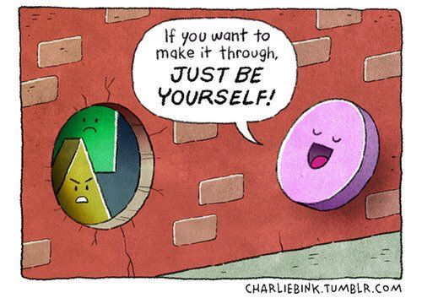
Sociální kapitál na mikroúrovni (Bourdieu)
Sociální svět se skládá z různých sociálních polí
Pozice každého jedince (v každém takovém poli) je dána různým množství různých forem kapitálu – ekonomického, kulturního
a sociálního)
Symbolický kapitál – uznání (např. čest)
Sociální pozice není měnitelná snadno ani rychle
Analýza nerovností ve společnosti, analýza aktérů a jejich sociálních pozic

Slide 9
Bourdieu –
Prostor sociálních pozic a životních stylů

Slide 10
Jak funguje (sociální) svět?
Habitus – vytvářený sociálními podmínkami, je regulovaný ale neklade na aktéry přesné podmínky jednání, nevyžaduje kolektivní koordinaci
Není vědomý, může být doprovázen vědomou strategickou kalkulací, jež se od habitusu liší, např. šancí předcházející proměnu minulého účinku do očekávaného cíle
Reakce na prostředí jsou definovány bez jakékoliv kalkulace a vztahují se
k objektivním možnostem vepsaným ve struktuře přítomnosti
Habitus je vytvářen předchozí zkušeností, která ovlivňuje chování jedince, je produktem třídy objektivních pravidelností
Habitus produkuje praktické jednání lidí, generuje rozumné, „logické“ chování které je možné a je pozitivně odměňováno, naopak vylučuje chování, které je sankcionováno

Slide 11
Homo anti-economicus
Je možný nezištný čin?
Jednání lidí řídí rozum – to ale nutně není racionální jednání, vždy ale je nadané smyslem
Cílem lidského snažení není vždy jeho výsledek! Účel jednání není vždy kladen jako jeho cíl, jde o vztah zaujetí do přítomnosti či nastávající budoucnosti (jednání v zájmu univerzálního)
Příklady: akademická kariéra, politická kariéra, svět umění…

Slide 12
Homo anti-economicus
Symbolický kapitál – jakýkoliv druh kapitálu, který je nahlížen a vnímán
(a tedy i uznáván) v daném poli
Nezištné, anti-ekonomické habitusy – odmítání zájmu v ekonomickém slova smyslu
Nezištné jednání – aristokracie, předmoderní společnosti – nezištnost zde není kalkulací
Nezištnost je možná tehdy, když jsou dispozice k nezištnému jednání
v daném poli rozeznávány a odměňovány
Rodina, kultura, věda,byrokracie, …
Dar jako symbolická směna – zákaz explicitnosti, podvojnost subjektivní pravdy a objektivní skutečnosti
Směna darů jako paradigma ekonomie symbolických statků

Slide 13
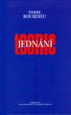

Zdroje
Bourdieu, P. 1998. Teorie jednání, Praha: Karolinum.
Bourdieu, P. (1984). Distinction : A Social critique of
the judgement of taste. (R. Nice, Trans.) Cambridge,
MA: Harvard University Press
https://economicsociology.org/
http://econsoc.mpifg.de/

